Slide 1


EL SECRETO DE LA ORACIÓN EFICAZ

Slide 2


¿Qué es orar?
«Orar es el acto de abrir nuestro corazón a Dios como a un amigo» (Elena G. de White)
No es que se necesite esto para que Dios sepa lo que somos, sino a fin de capacitarnos para recibirle.
La oración no baja a Dios hacia nosotros, antes bien nos eleva a Él.

Slide 3
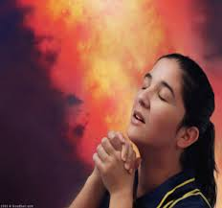

DIEZ LLAVES DE LA ORACION EFICAZ
1.ORAR PIDIENDO, BUSCANDO Y LLAMANDO. 1
Mateo 7:7-8,11. Pedid y se os dará; buscad y hallareis; llamad y se os abrirá. 8 Porque todo el que pide, recibe y el que busca, halla; y al que llama, se le abrirá. 11 Pues si vosotros siendo malos, sabéis dar dadivas a vuestros hijos, cuando mas vuestro Padre que esta en los cielos dará cosas buenas a los que le piden?.

Slide 4
Reconociendo la imposibilidad de que los pecadores por sí mismos puedan ordenar su vida según los principios de la ley divina, Cristo indica a sus oyentes la fuente de poder para la vida cristiana.
Todo lo que los ciudadanos del reino necesitan pueden recibirlo con sólo pedirlo. Comprendiendo su propia incapacidad, piden a Dios fuerza y él los colma del poder divino necesario para vencer.
Los que piden no serán chasqueados. Dios no es mezquino con los dones del cielo. No trata con los hombres como ellos se tratan entre sí, sino que es bondadoso y misericordioso. (Extraido del C. B. A)

Slide 5


2. ORAR CON FE.
Marcos 11:24. Por eso os digo que todas las cosas por las que oréis y pidáis, creed que ya las habéis recibido, y os serán concedidas.
Nuestro Padre celestial está más dispuesto a dar su Espíritu Santo a los que se lo piden que los padres terrenales a dar buenas dádivas a sus hijos. Sin embargo, mediante la confesión, la humillación, el arrepentimiento y la oración ferviente nos corresponde cumplir con las condiciones en virtud de las cuales ha prometido Dios concedernos su bendición. E.G.W.

Slide 6
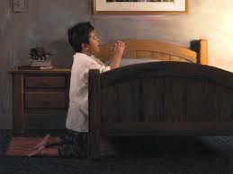
3.ORAR EN SECRETO.
Mateo 6:6. Pero tu, cuando ores, entra en tu aposento y cuando hayas cerrado la puerta, ora a tu Padre que esta en secreto y tu Padre, que ve en lo secreto, te recompensara.
El hacer lo que es debido, la obediencia a Jesucristo, el seguir Su canino, cualesquiera otras cosas pueda aportar, siempre produce satisfacción. Bien puede ser que, si una persona hace lo que es debido, y obedece a Jesucristo, pierda su fortuna y su posición, acabe en la cárcel o en el patíbulo, y no coseche más que impopularidad, soledad y descrédito; pero todavía poseerá esa íntima satisfacción, que vale más que todo lo demás. A esto no se le puede poner precio; no se puede evaluar en términos de riqueza terrenal, pero no hay nada como ello en todo el mundo. Aporta ese contentamiento que es la corona de la vida. E.G.W.

Slide 7
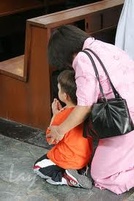
4.ORAR DE ACUERDO A LA VOLUNTAD DE DIOS.
1 Juan 5:14. Y esta es la confianza que tenemos delante del El, que si pedimos cualquier cosa conforme a su voluntad, El nos oye.
La única condición que aquí se menciona es que nuestras peticiones estén en armonía con la voluntad divina. En otros pasajes se presentan otras condiciones: pedir en el nombre de Cristo (Juan14:13), tener armonía entre los hermanos (Mat.18:19), creer (Mar.11:24), guardar los mandamientos de Dios (1Juan 3:22). E.G.W.

Slide 8
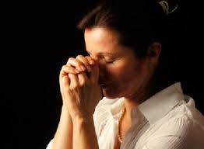
5.ORAR EN EL NOMBRE DE JESUS.
Juan 14:13,14.Y todo lo que pidáis en mi nombre, lo hare, para que el Padre sea glorificado en el Hijo. Si pedís algo en mi nombre, yo lo hare.
A medida que los discípulos cooperaran con el cielo en la promulgación del Evangelio, podrían estar seguros de que estaban a su disposición los recursos ilimitados de la Omnipotencia. Dios cubriría todas sus necesidades y respondería a las peticiones expuestas ante el trono en el nombre de Jesús.
En cuanto al significado de orar en el nombre de Jesús, lea (DTG 620-621. Juan14:26; 15:16; 16:23-24). E.G.W.

Slide 9
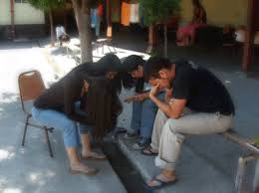

6.ORAR JUNTO CON OTROS CREYENTES.
Mateo 18:19-20. Además os digo, que si dos de vosotros se ponen de acuerdo sobre cualquier cosa que pidan aquí en la tierra, les será hecho por mi Padre que esta en los cielos. Porque donde están dos o tres reunidos en mi nombre, allí estoy yo en medio de ellos.
En su oración intercesora en la noche cuando fue entregado, Jesús hizo hincapié repetidas veces en la importancia de la acción unida de parte de los miembros de la iglesia (Juan 17:11, 21-23). E.G.W

Slide 10
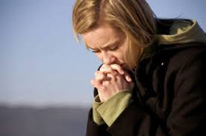
7.- ORAR CON AYUNO.
Hechos 14:23. Después que les designaron ancianos en cada iglesia, habiendo orando con ayunos, los encomendaron al Señor en quien habían creído.
La repetición de estas palabras «orado con ayunos» en (Hech.13:2, y en este texto, sugiere que el ayuno continuaba por varios días. Jesús lo había recomendado en (Mat.17:21) y en (Mar.9:29). La orden que se acababa de dar demandaba una vida espiritual ferviente, de la cual el ayuno era el comienzo, ayuno que deberían practicar con frecuencia. Se deduce que el ayuno concluyó con un solemne servicio de consagración. Tal era el estilo de vida en la iglesia primitiva. Así pues, para que nuestras oraciones sean eficaces, deben estar acompañadas de ayunos.

Slide 11

8.ORAR CON UNA VIDA DE OBEDIENCIA.
1 Juan 3:21-22. Amados, si nuestro corazón no nos condena, confianza tenemos delante de Dios, y todo lo que pidamos lo recibiremos de El, porque guardamos sus mandamientos y hacemos las cosas que son agradables delante de El.
En el 1Jn.3:21 Juan ha establecido las condiciones previas para que se cumpla lo expuesto en el 1Jn_3:22. El que ora debe tener una conciencia clara, con la consiguiente libertad para llegar a Dios, antes de presentar sus pedidos. Juan luego declara que el creyente cumple otras dos condiciones: (1) guarda los mandamientos de Dios; (2) hace las cosas que agradan a Dios. Cuando el cristiano ha cumplido con estos requisitos, puede pedir el cumplimiento de lo que el apóstol asegura en este versículo. C.B.A.

Slide 12

Cada oración que cumple las condiciones aquí expuestas, recibe una rápida respuesta. La aparente demora puede surgir tres causas:
La respuesta a la petición puede ser “no”, en este caso quizá no se reciba una respuesta tangible. Nuestra petición puede ser equivocada, y la sabiduría divina ve que lo mejor es no conceder la petición. Pablo tenía “un aguijón” en su carne y aún después de tres fervientes peticiones no fue liberado de él (ver 2Cor.12:7-9).
(2) La respuesta puede ser “espera”, porque aún no estamos preparados para recibir lo que hemos pedido, o porque las circunstancias todavía no son favorables para la respuesta. Daniel tuvo que esperar que fuera vencida la oposición, y luego se le dijo el futuro que quería conocer (Dan.10:12-14). Pero en uno u otro caso ha sido hecha la decisión y la acción inmediatamente ha comenzado a asegurar que la respuesta final a nuestras oraciones vendrá en el debido tiempo.
(3) A veces la respuesta es un “sí” inmediato. Esto ocurre siempre que se pide ayuda espiritual. Cuando pedimos poder para vencer el pecado, perdón, un corazón limpio, o sabiduría, debemos creer que nuestras oraciones han sido respondidas, y debemos agradecer al Señor por su respuesta. Entonces debemos actuar con la seguridad, de que tenemos el poder que hemos pedido (ver Ed 252). Extraido del C.B.A.

Slide 13
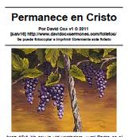
9.ORAR PERMANECIENDO EN CRISTO Y EN SU PALABRA.
Juan 15:7. Si permanecéis en mi, y mis palabras permanecen en vosotros, pedid lo que queráis y os será hecho.
Cuando los hombres permanecen en Cristo, él mora en ellos y ellos se convierten en participantes de la naturaleza divina (2Ped.1:4).
Sus pensamientos se identifican de tal forma con la voluntad divina, que los pedidos que hacen son únicamente los que están en armonía con esa voluntad (1Juan5:14; DTG 621). Además, ningún pecado se interpone para evitar una respuesta favorable. (Tal fue la experiencia de Enoc, quien «caminó con Dios»).

Slide 14
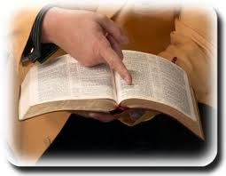
Estas palabras muestran que la morada interior de Cristo en el hombre no es completamente una experiencia mística, inexplicable, Los hombres reciben a Cristo al recibir su Palabra.
Esa Palabra ilumina la mente del que se alimenta de ella. Para el que hace la decisión inteligente de seguir esa palabra y la obedece sin reservas mediante el poder del cielo que lo capacita, mora en su ser Cristo “la esperanza de gloria” (Col.1:27). Además, para que esto sea constante, diariamente debe alimentarse de la palabra (ver Joh.6:53). Extraido del C.B.A.

Slide 15
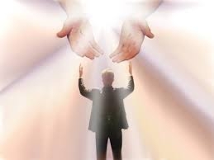
10.- ORAR DELEITANDOSE EN EL SEÑOR.
Salmo 37:4.Pon tu delicia en el Señor, y El te dará las peticiones de tu corazón.
Si escogemos y amamos lo que Dios ama, nos gozaremos en nuestros deseos o peticiones. Con referencia a la identificación de nuestros pensamientos y nuestras metas con los planes que Dios tiene para nosotros, ver DTG 621.

Slide 16
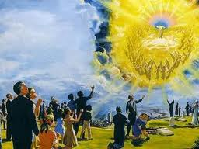
El clímax de nuestro «deleite en el Señor» se encuentra en Mal.4.2. «saldréis, y saltaréis como becerros de la manada».
Esta experiencia la disfrutarán únicamente los que han cumplido con estos requisitos de la «oración eficaz», cuando vean a su Señor venir en gloria.
Se dirá en aquel día: «He aquí, éste es nuestro Dios, le hemos esperado, y nos salvará; éste es Jehová a quien hemos esperado, nos gozaremos y nos alegraremos en su salvación» (Isaías 25:9). Alabado sea Dios.

Slide 17

Además para que la oración eficaz tenga la llave que nadie más pueda abrir, debe tener cuatro secretos:
1. Tu oración debe ser dirigida únicamente a Dios, nuestro Padre celestial. (Mat.6:9-13).
2. Tu relación con Dios debe estar en orden. Mat.11:28.
3. Tu relación con las demás personas debe estar en orden. Mat. 5:23,24.3.
4. Tu corazón debe estar en orden. Mat.6:14,15.

